Slide 1
毕业答辩PPT
springboot校园心声墙小程序
BRIEF LITERATURE AND ART OPENING REPORT
Please add your title text here, and then fill in the text. Please add your title text here, and then fill in the text. Please add your title text here.
导师：
学生：

Slide 2
目录
目录
CONTENTS
1
引言
2
课题背景
Please add your title text here, and then fill
Please add your title text here, and then fill
3
研究现状
4
论文结构与章节安排
Please add your title text here, and then fill
Please add your title text here, and then fill

Slide 3
随着社会的发展以及健康知识的普及，人们对生活质量的要求越来越高，对个人和家庭的健康也越来越重视，不再满足于不生疾病，更看重于预防疾病和保健。虽然现代人对健康的关注意识比以往任何时候都强烈，但是在如何健康地饮食，如何科学地预防疾病，以及慢性疾病发生时如何长期地监控疾病等方面，相信大多数人还是处于一个不了解的状态。健康管理就是向健康需求者传导科学的健康生活方式，变被动的疾病治疗为主动的健康管理，从而长期有效地促进个人的健康。
目前，随着计算机日益普及、网络技术快速发展，计算机技术的应用已经渗透到生活的各个领域，成为各行各业在业务处理和管理工作中必不可少的辅助工具。计算机在医疗信息化领域中的应用，不仅促进了人民健康水平的提高，也将推动医疗卫生事业的飞速发展。随着新兴3G技术和手机终端的发展，移动医疗也发挥着越来越重要的作用，移动医疗就是通过移动通信技术提供与医疗相关的信息和服务，人们可以使用移动设备进行快速的日常通信与数据传输。如何将信息通信技术应用到健康管理中，为人们提供具备科学性、实时性、便捷性、个体化等特征的个人健康管理服务,使人们能够成为自己健康的管理者，是当前计算机应用开发人员所面临和深入研究的重大课题。
本论文就是在此背景下产生的，论文针对健康信息管理，采用基于B/S体系结构的开发模式，将系统分为客户端和管理端两部分，应用WEB浏览器和手机为用户接口，以Web互联网技术和移动互联网为信息交互平台，设计与实现了基于互联网技术的个人健康管理系统。
课题背景：
随着网络时代的到来，互联网的优势和普及时刻影响并改变着人们的生活方式。在信息技术迅速发展的今天，计算机技术已经遍及全球，使社会发生了巨大的变革。
为了不受时间和地点的限制，智能手机用户可以通过移动网络访问网站和处理各种业务和互联网，这是一个有效的将应用系统的功能扩展到手机终端的方法。现今各种智能手机层出不穷，各类基于手机平台的软件应运而生，其中，在众多交流软件中，微信备受人们青睐。近年来，微信发展规模越来越大，越来越多的人开始使用微信，目前随着智能手机系统的普及，人人手机上基本都有了微信。
所以，微信推出小程序广告支持公众号关注，而这就意味着小程序跟公众号之间的通道被彻底打通了。本论文校园心声墙小程序主要牵扯到的程序，数据库与计算机技术等。覆盖知识面大，可以大大的提高系统人员工作效率。

Slide 4
2
系统的特点
（1）校园心声墙小程序中的web管理端管理中的后端不再使用古老的jsp+javabean+servlet技术，而是使用当前主流的springboot框架，它减少java配置代码，简化编程代码，目前springboot框架也是很多企业选择的框架之一。
（2）校园心声墙小程序中的web管理端管理中的前端使用的是bootstrap框架，它配合ajax和jquery可以美化页面设计。
（3）校园心声墙小程序中数据库用的mysql5.7，它执行效率高。

Slide 5
3
论文结构与章节安排
Please add your title text here, and then fill
本文共分为六章，章节内容安排如下：
第一章：引言。第一章主要介绍了课题研究的背景意义，国内目前相关研究现状以及技术和本文的研究内容与主要工作。
第二章：系统需求分析。第二章主要从系统的可行性、功能等方面进行需求分析。
第三章：系统总体设计。第三章主要对系统功能模块、数据库进行功能设计。
第四章：系统详细设计。第四章主要介绍了系统各个用户的功能、系统界面的实现。
第五章：系统测试。第五章主要对系统的部分界面进行测试并对主要功能进行测试。

Slide 6
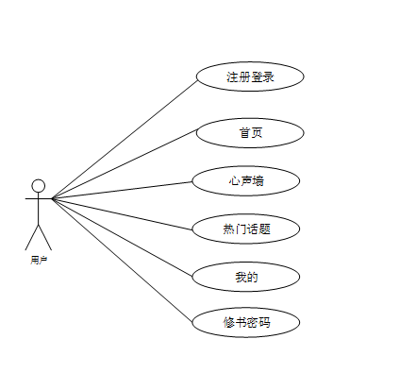
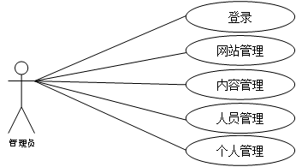
4
管理员和用户用例图：

Slide 7
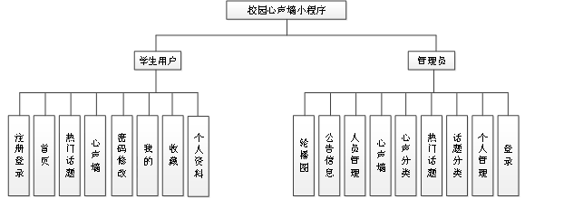
1
系统功能结构图如下图所示：
Please add your title text here, and then fill

Slide 8
总结
通过校园心声墙小程序的开发，本人巩固了之前学过的知识，如今将平时所学到的知识融合在设计中，在设计过程中，做了很多的准备，首先，在数据库系统的设计过程中，尤其是在数据库的工作原理、工作特点，对其深刻的讨论，与此同时，对于小型站点来说，最好服务器的选择，其次，利用所学的知识点分析所做的系统，并在此基础上设计。
目前本系统已经上线，正在试运行阶段，用户反馈良好，基本完成用户所需，试运行过程中没有出现阻断性问题，有一些不足和小问题也及时予以修正，系统上线后，为了保证数据的安全性，对系统进行了备份操作，系统备份是每两个月备份一次，数据库备份为每周备份一次，系统部署在租赁的云系统服务器中。
本次系统上线成功后，得到了用户的高度认可，但是在功能上和性能上还需做进一步的研究处理，使其有更高的性能和更好的用户体验。
系统在以后的升级过程中，需要解决一系列用户所提出的问题，例如打印过程中如何避免浏览器的兼容性问题，大量用户访问时，如何保持较高的响应速度，在系统今后的升级过程中将着重解决这些安全性问题。

Slide 9
毕业答辩 PPT
谢谢观看聆听！！
BRIEF LITERATURE AND ART OPENING REPORT
Please add your title text here, and then fill in the text. Please add your title text here, and then fill in the text. Please add your title text here.
导师：
学生：

